Slide 1
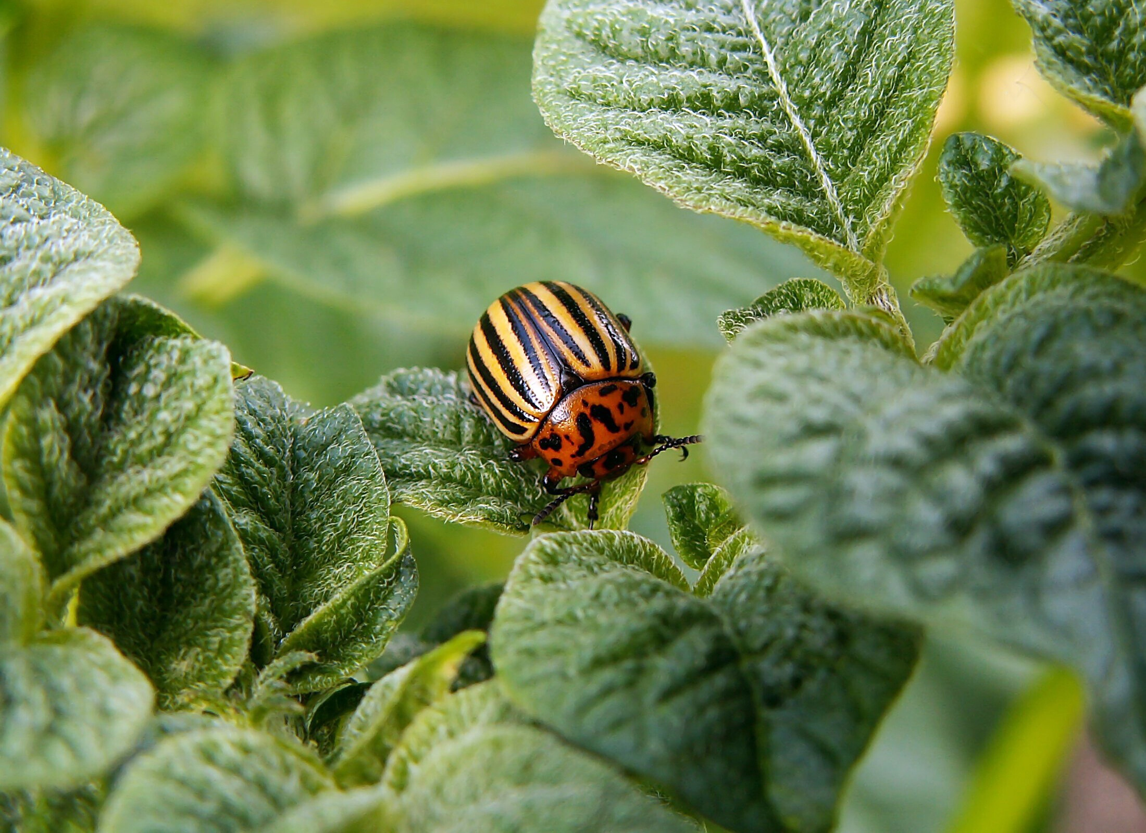
MINI-PROJET: IA
Détection de pathologie de la pomme de terre
Réalisé par :
Ben Hassen Ahlem
Tekarri Zeineb

Slide 2
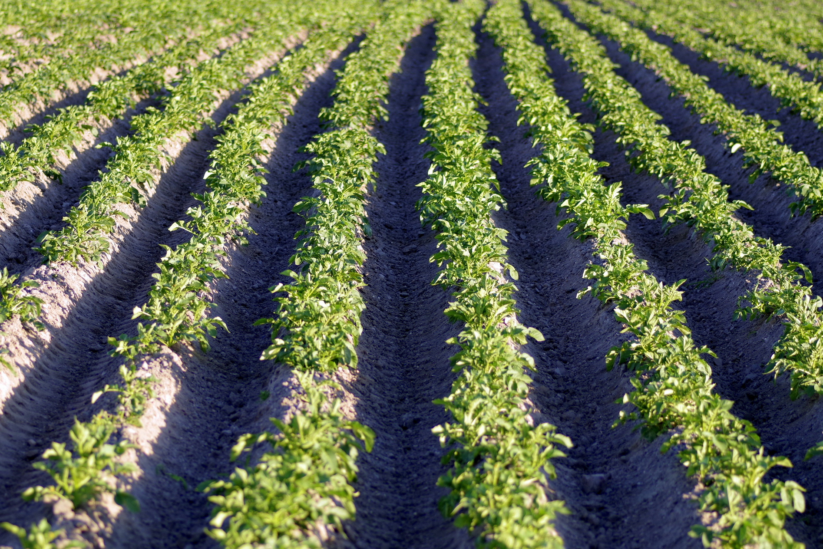
plan :
Introduction et Problématique
Structure générale
Algorithme et bibliothèques utilisés
Implémentation et Validation

Slide 3
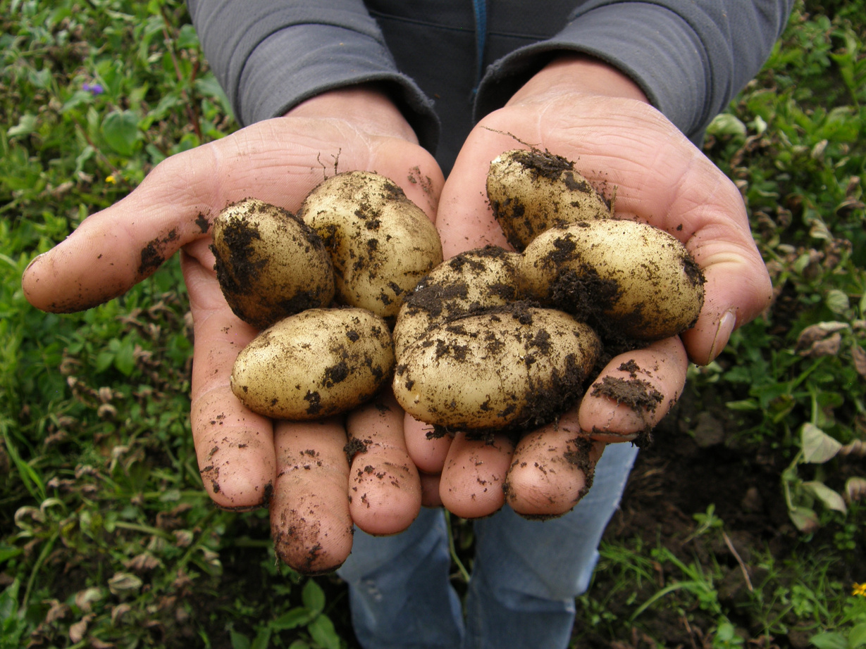


INTRODUCTION

Slide 4
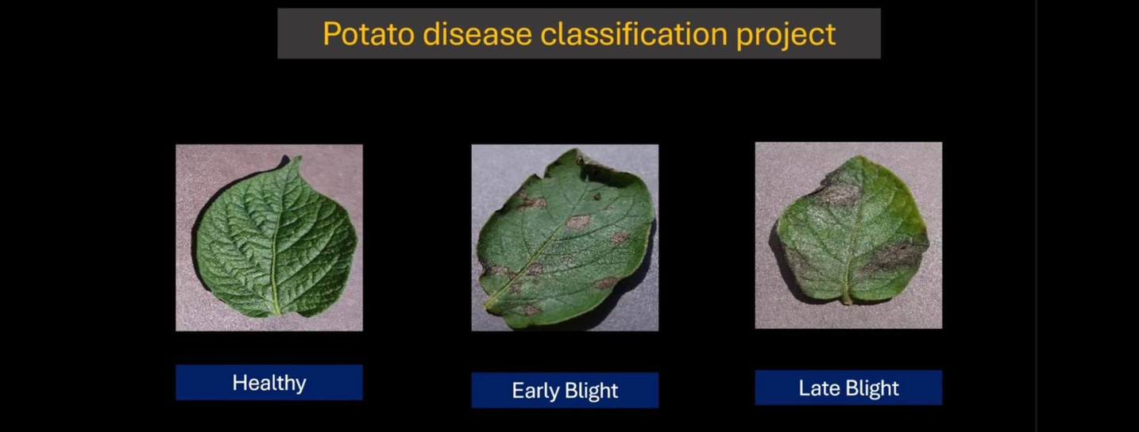
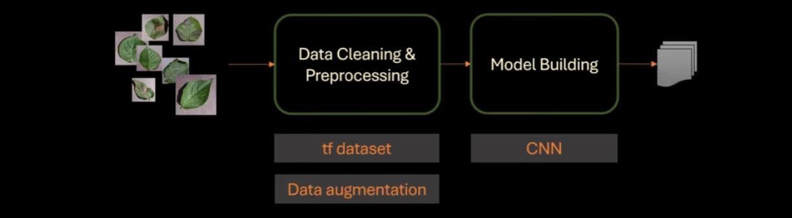
Dataset
Structure générale

Slide 5

Algorithme et bibliothèques utilisés
CNN
TensorFlow
Matplotlib
NumPy
OS
Drive

Slide 6
Algorithme et bibliothèques utilisés
CNN
TensorFlow
Matplotlib
NumPy
OS
Drive

Slide 7
Algorithme et bibliothèques utilisés
CNN
TensorFlow
Matplotlib
NumPy
OS
Drive

Slide 8
Algorithme et bibliothèques utilisés
CNN
TensorFlow
Matplotlib
NumPy
OS
Drive

Slide 9
Algorithme et bibliothèques utilisés
CNN
TensorFlow
Matplotlib
NumPy
OS
Drive

Slide 10
Algorithme et bibliothèques utilisés
CNN
TensorFlow
Matplotlib
NumPy
OS
Drive

Slide 11
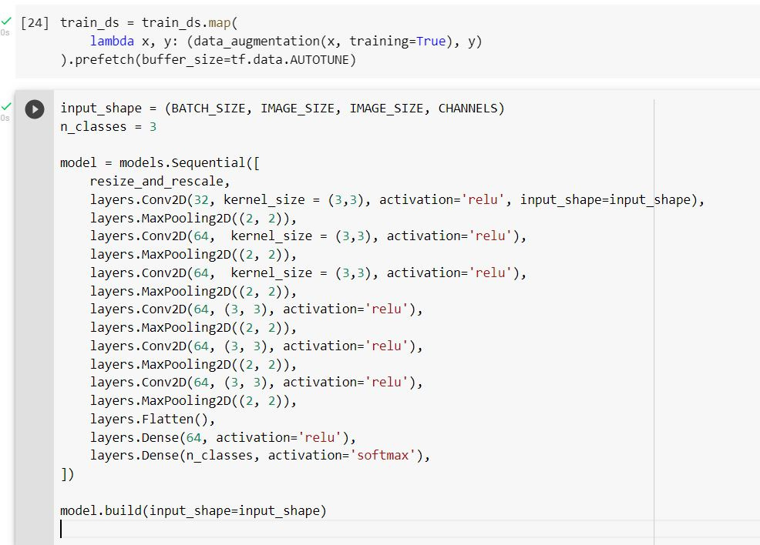
Implémentation et Validation
Entrainment

Slide 12
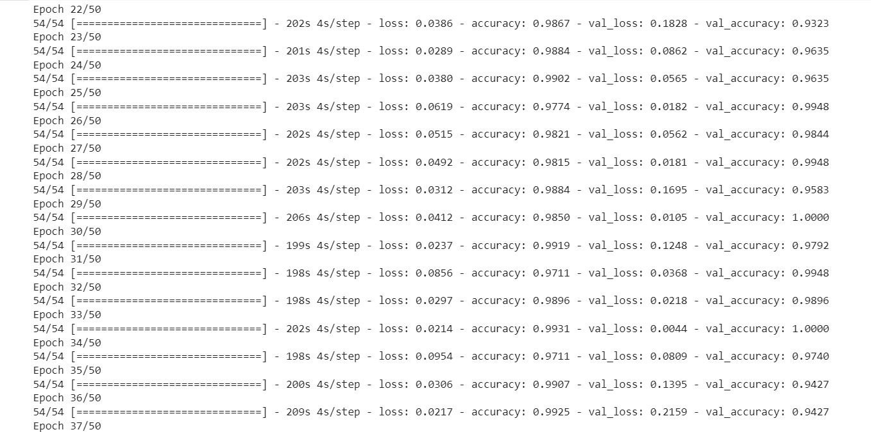
Implémentation et Validation
Résultat de l'entrainment

Slide 13
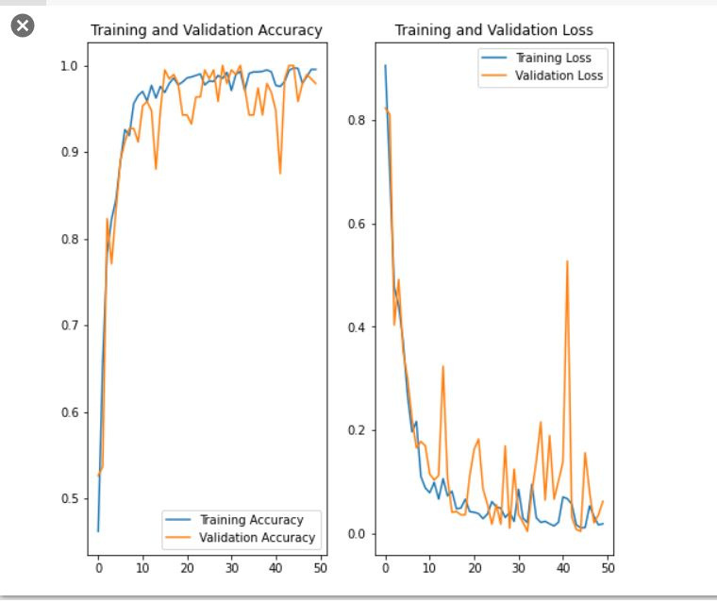
Implémentation et Validation
Accuracy et Loss

Slide 14
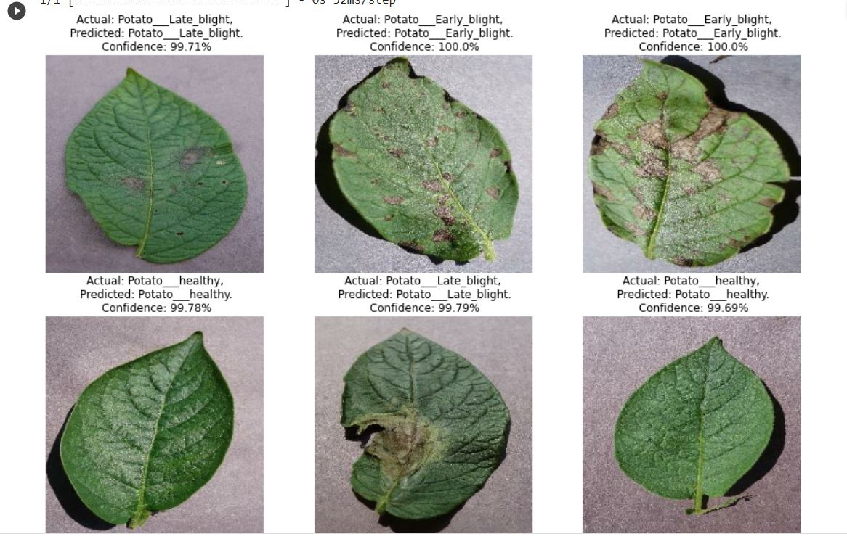
Implémentation et Validation
Test

Slide 15
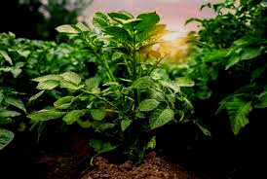
MERCI

